Slide 1
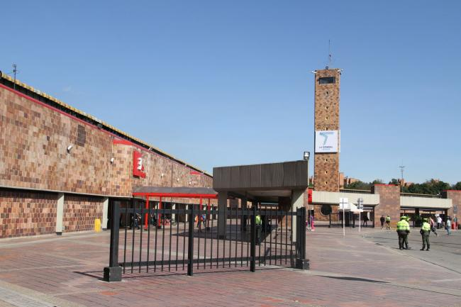
Rendición de Cuentas
Localidad Fontibón
2020
Septiembre 22 de 2021

Slide 2
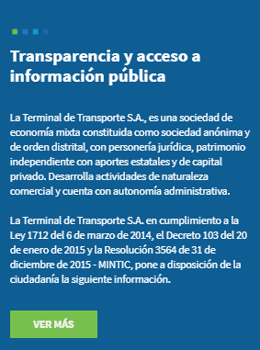
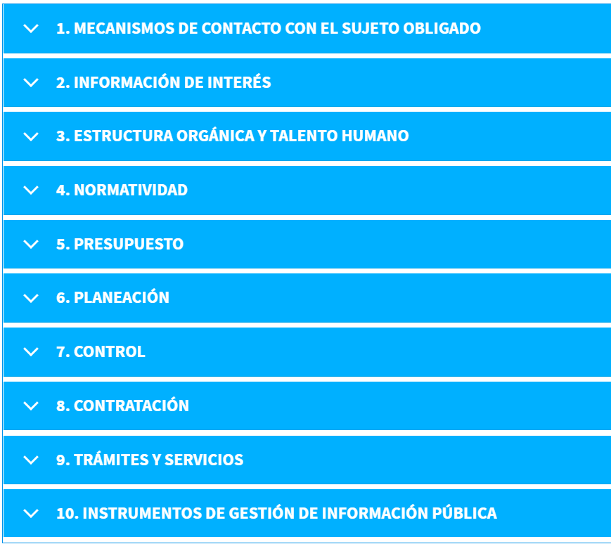
RENDICIÓN DE CUENTAS
Localidad Fontibón
En pro de la Transparencia y acceso a información pública, la Terminal de Transporte S.A. cuenta con un Botón de Transparencia: Página web www.terminaldetransporte.gov.co
Plan Anticorrupción y de Atención al Ciudadano – PAAC 2021
Datos abiertos

Slide 3
CORREO ELECTRÓNICO INSTITUCIONAL
Correo Institucional terminalbogota@terminaldetransporte.gov.co
Defensor al ciudadano defensor.ciudadano@terminaldetransporte.gov.co
Notificaciones judiciales notificacionesjudiciales@terminaldetransporte.gov.co
TELÉFONOS DE CONTACTO
PBX: (+57) (1) 423-3600 FAX: (+57) (1) 485-1616
CORREO FÍSICO O POSTAL
Diagonal 23 # 69 - 60 Of. 502 Barrio El Salitre

Slide 4
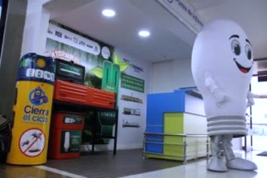
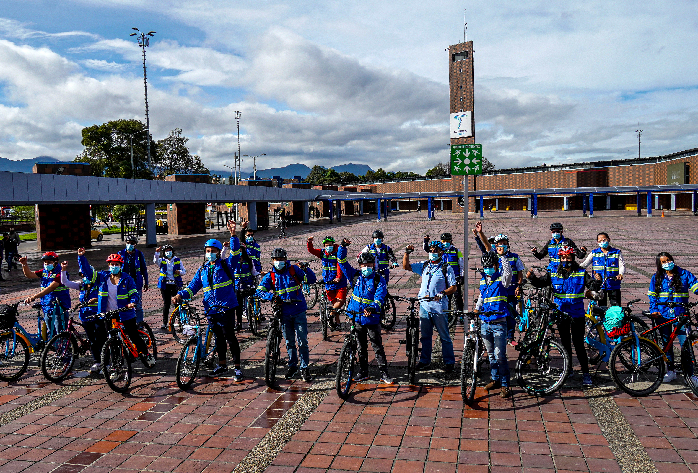

RENDICIÓN DE CUENTAS
Localidad Fontibón
La Terminal promueve en la empresa prácticas sostenibles.

Slide 5
GRACIAS
Terminal Salitre (Central):
Diagonal 23 # 69 - 11
Terminal Satélite del Sur:
Calle 57Q #75F - 82
Terminal Satélite del Norte:
Calle 192 # 19 - 43

